Slide 1
5 分钟课程展示 · 约 4 分 40 秒
YOLO 与 ByteTrack
如何实现篮球运动跟踪？
YOLO 找位置 → ByteTrack 认关联 → 绘制轨迹
Python · OpenCV · Ultralytics 内置 ByteTrack
以当前篮球专用权重与视频文件处理为例
篮球检测与运动轨迹跟踪系统 | 课程设计展示
01
Notes:
【20秒】本项目希望在篮球视频中找到篮球，并把不同帧中同一个球的位置连起来。今天主要说明两个部分：YOLO负责找球，ByteTrack负责判断前后帧是不是同一个目标。随后播放10秒结果视频并说明局限。

Slide 2
算法原理与实现
01 为什么检测之后，还需要跟踪？
输入视频
YOLO 检测
ByteTrack
轨迹绘制
→
→
→
连续的视频帧
每帧球框、分数
关联目标、保持 ID
连接历史中心点
检测回答“球在哪里”；跟踪回答“前后帧是不是同一个球”。
篮球检测与运动轨迹跟踪系统 | 课程设计展示
02
Notes:
【35秒】单帧检测只能告诉我们这一帧球在哪里。如果直接把任意检测点连起来，容易把人头或其他球接进轨迹。跟踪需要结合前几帧的位置与运动方向判断身份，维护相同ID，然后保存中心点形成历史轨迹。

Slide 3
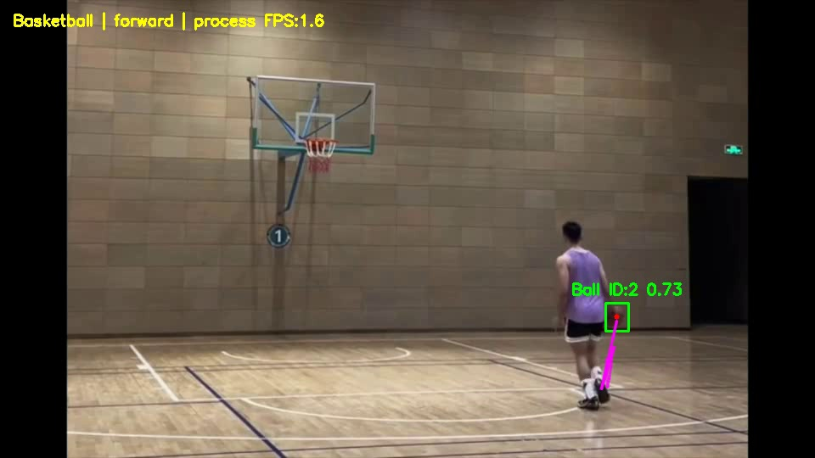
算法原理与实现
02 YOLO：从一帧画面中找到篮球
提取特征
多尺度融合
输出检测框
→
→
边缘、纹理、球的形状
兼顾远处小球与近处大球
位置 + ball 类别分数
当前：YOLOv8n 篮球专用权重
优点：单次前向计算，模型较小
局限：小球、模糊、遮挡仍可能漏检
篮球检测与运动轨迹跟踪系统 | 课程设计展示
03
Notes:
【50秒】YOLO是单阶段目标检测算法。视频的一帧经过神经网络提取特征，再融合不同尺度特征，检测头输出候选框和类别分数，最后去掉重复框。当前使用YOLOv8n篮球专用权重，并针对近景做过迁移微调。它的优点是模型小、计算较快，适合CPU起步。但小球、模糊和遮挡会降低检测分数或造成漏检，分数也不等于实际准确率。

Slide 4
算法原理与实现
03 ByteTrack：把前后帧的球“接起来”
① 预测位置
② 两轮关联
③ 更新轨迹
卡尔曼滤波
用位置和速度估计
下一帧球可能在哪里
先匹配高分检测
再用低分检测补充
依据框的重叠与线性分配
匹配成功：延续 ID
短时丢失：暂时保留
超时丢失：删除轨迹
优点：利用低分检测，缓解遮挡引起的断轨；开销小，无额外 ReID 网络。
篮球检测与运动轨迹跟踪系统 | 课程设计展示
04
Notes:
【65秒】ByteTrack先使用卡尔曼滤波，根据上一时刻的位置和速度预测下一位置。它先用高分检测与已有轨迹匹配，再用低分检测补充匹配还没找到对应目标的活动轨迹。这样球被部分遮挡、分数降低时仍有机会保留ID。匹配主要看预测框和检测框的重叠，用线性分配完成关联。短时没匹配到的轨迹会暂时保留，超过限制才删除。我们使用Ultralytics内置实现，没有引入独立跟踪框架。没有可靠检测时也不能保证跟对。

Slide 5
算法原理与实现
04 从目标 ID 到运动轨迹
相同 ID 的中心点按时间连接
清晰显示
短轨迹 + 淡出
运镜时补偿旧轨迹
遮挡预测用虚线区分
t3
ID:1
t4
ID:1
t2
ID:1
t5
ID:1
t1
ID:1
真实检测与预测分开记录：线条连续，并不等于实际跟踪准确。
篮球检测与运动轨迹跟踪系统 | 课程设计展示
05
Notes:
【35秒】同一个ID对应一组历史中心点，按时间连线就是轨迹。转播镜头移动时，我们用背景光流和RANSAC估计相机运动，把旧点变换到当前画面，再显示最近0.7秒的轨迹。短时遮挡额外使用近期真实观测拟合、最多预测0.3秒，预测用虚线区分，不当作真实检测，也不强行连接未知的长时间遮挡。

Slide 6
算法原理与实现
05 视频演示：检测框、ID 与轨迹
现场切换播放器演示
绿框：真实检测
紫线：历史轨迹
橙色虚线：短时预测
观察：是否跟对、是否断轨
视频演示
此处切换到本地播放器
观察：篮球位置、目标 ID、历史轨迹
篮球检测与运动轨迹跟踪系统 | 课程设计展示
06
Notes:
【45秒，含约10秒视频】此页不嵌入视频。现场切换到本地播放器，播放你准备好的结果视频，再返回PPT。讲解绿框代表真实检测、紫线代表历史轨迹、橙色虚线代表短时预测。关注目标是否跟对、ID是否延续、遮挡时是否断轨。开发样例不能证明所有新视频都能精准跟踪。

Slide 7
算法原理与实现
06 已实现什么，还需要改进什么？
当前成果
局限与下一步
YOLO 提供位置，ByteTrack 保持 ID
支持结果视频和轨迹记录导出
加入人头排除与相机运动补偿
已具备短时遮挡预测与演示能力
仍有漏检、人头误检与跨视频失效
反弹、接球后不能保证预测正确
下一步：更多独立标注篮球视频
重点评价跟踪准确性，而非只看连线
篮球检测与运动轨迹跟踪系统 | 课程设计展示
07
Notes:
【30秒】我们完成了检测、身份关联、轨迹显示和短时预测的整体流程。当前效果仍依赖场景，不能保证任意篮球视频都能精准跟踪。下一步最重要的是增加独立数据和困难负样本，并用人工真值评估检测与身份稳定性。谢谢。

